Slide 1

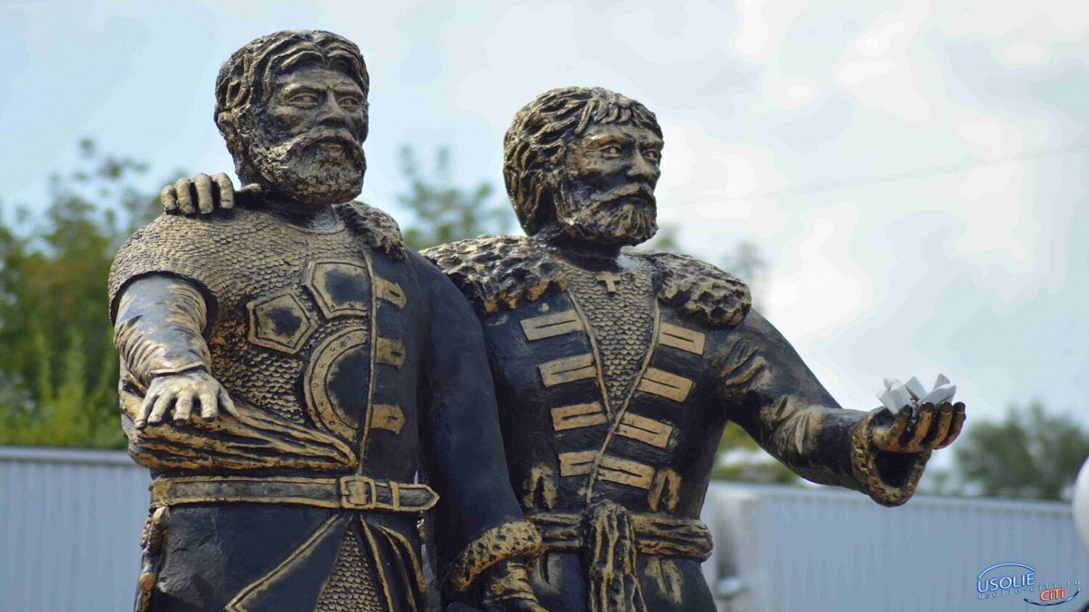
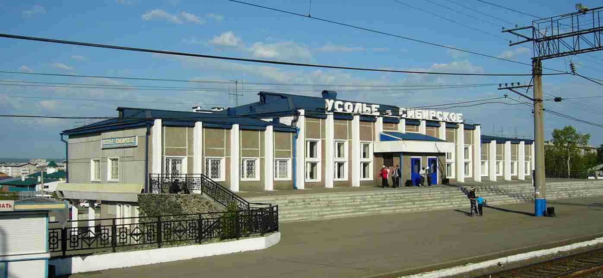
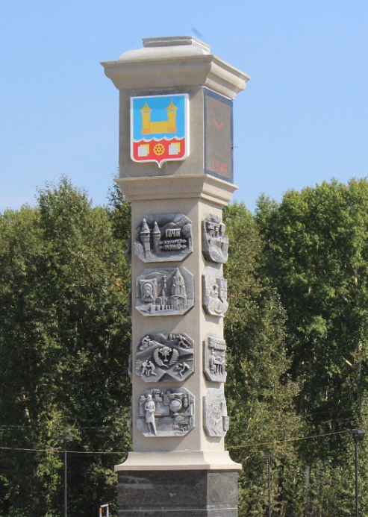
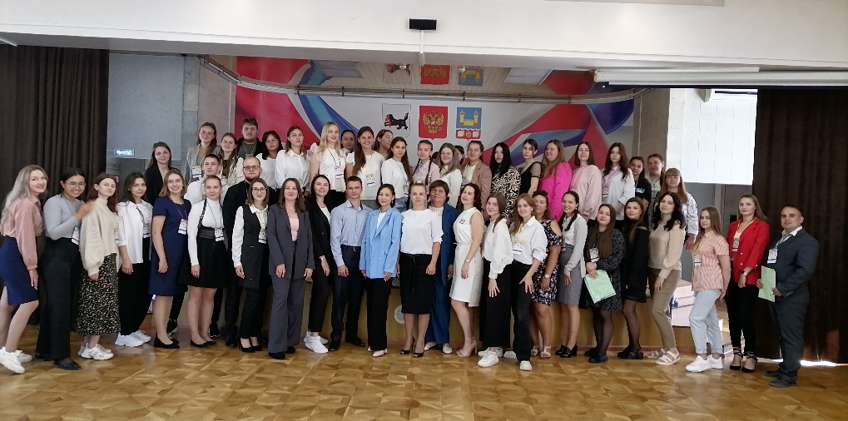
Муниципальное образование «город Усолье-Сибирское»

Slide 2
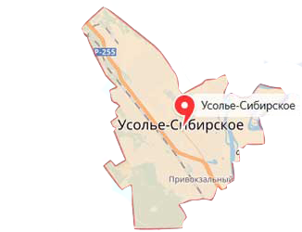







Образование города Усолье-Сибирское сегодня:
Муниципальное образование «город Усолье-Сибирское»
517
13
Учителя
Общеобразовательные организации
406
25
Воспитатели
Дошкольные образовательные организации
71
3
Педагоги дополнительного образования
Организации дополнительного образования
Всего педагогических работников - 1257
Всего образовательных учреждений - 41

Slide 3
Ждем в образовательные учреждения города Усолье-Сибирское
Муниципальное образование «город Усолье-Сибирское»
ОУ
Учителей математики (8 учр. )
Учителей истории (4 учр.)
ДОУ
Воспитателей (5 учр.)
Инструктор ФИЗО (2 учр.)
ДО
Тренера преподаватели (4)
Учителей русского языка (7 учр.)
Учителей - дефектологов (2 учр.)
Музыкальных руководителей (2 учр.)
Педагогов-психологов (2 учр.)
Учителей физики (4 учр.)
Учителей труда (технологии) (2 учр.)
Педагог дополнительного образования(2 учр.)
Педагог-психолог (5 учр.)

Slide 4
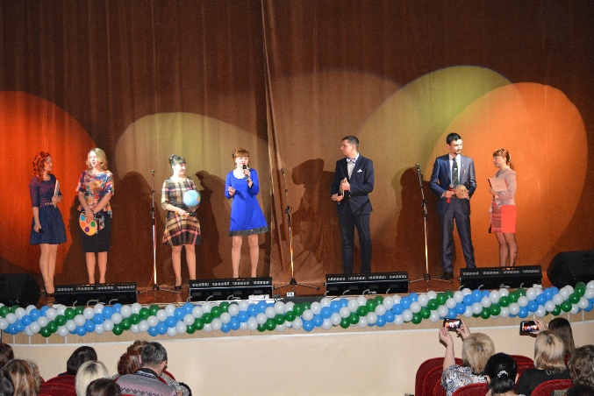
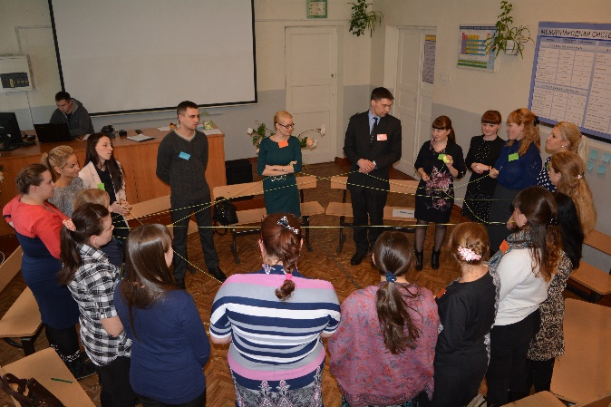
Условия для молодых специалистов
Муниципальное образование «город Усолье-Сибирское»
Стимулирующие выплаты:
до 3 лет работы – 20% от оклада
от 3 до 5 лет работы – 10% от оклада
от 5 до 7 лет работы – 5% от оклада
Приоритет в предоставлении мест детям в ДОУ
Особо нуждающиеся обеспечиваются муниципальным жильем в течении 3 месяцев
Предоставление жилья молодым семьям в рамках подпрограммы «Молодым семьям – доступное жилье»
Действует Совет молодых специалистов работников образовательных учреждений

Slide 5
Наши контакты:
Муниципальное образование «город Усолье-Сибирское»
Юридический адрес: 665452, Иркутская область, г. Усолье-Сибирское, ул. Богдана Хмельницкого, д. 30
Почтовый адрес: 665452, Иркутская область, г. Усолье-Сибирское, ул. Богдана Хмельницкого, д. 30
Тел./факс: (8-39543) 6-79-40, (8-39543) 6-80-98 телефоны сотрудников
E-mail: usobr@usolie-sibirskoe.ru
Режим работы: с 8.00 ч. до 17.00 ч., обед с 12.00 ч. до 13.00 ч.,
суббота, воскресенье - выходной

Slide 6
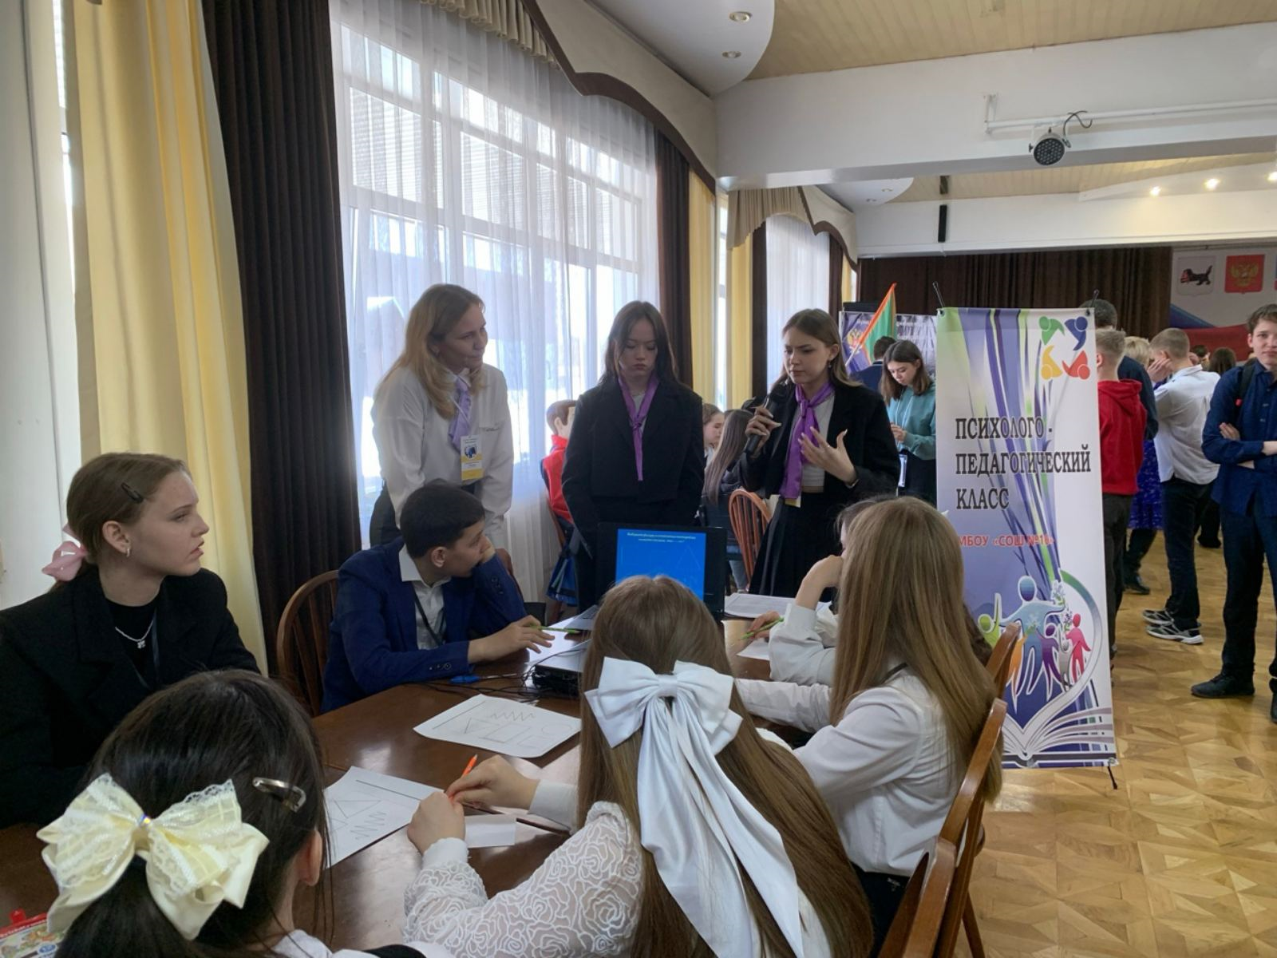
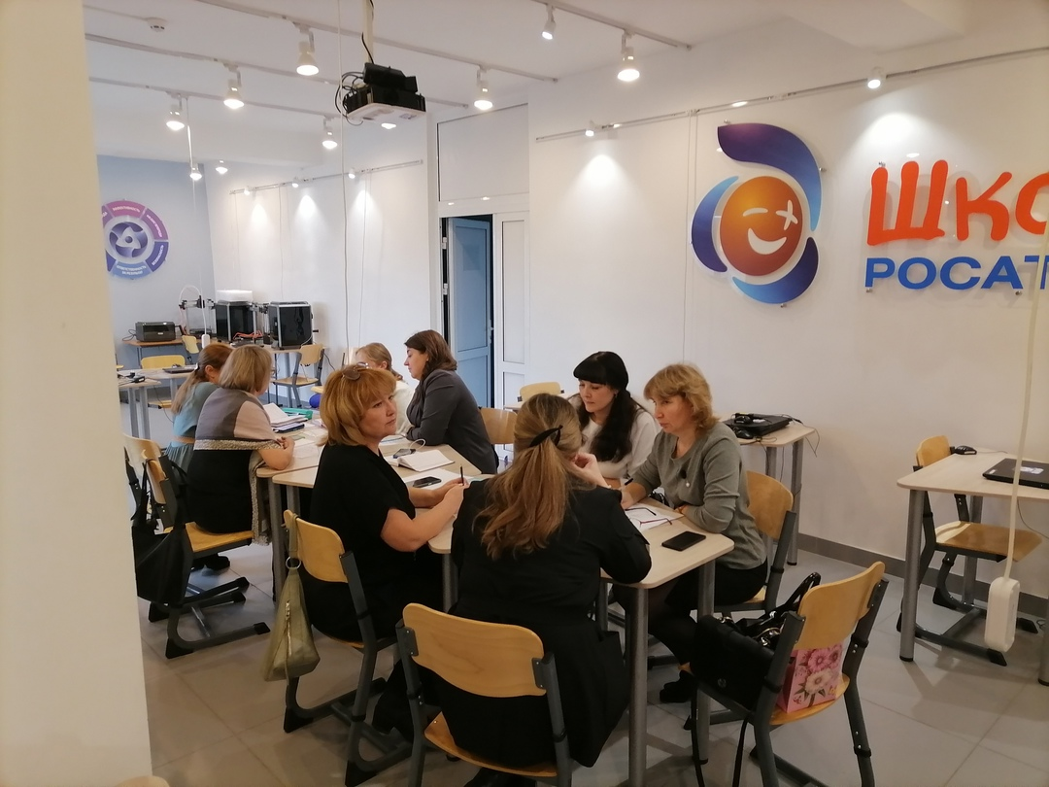
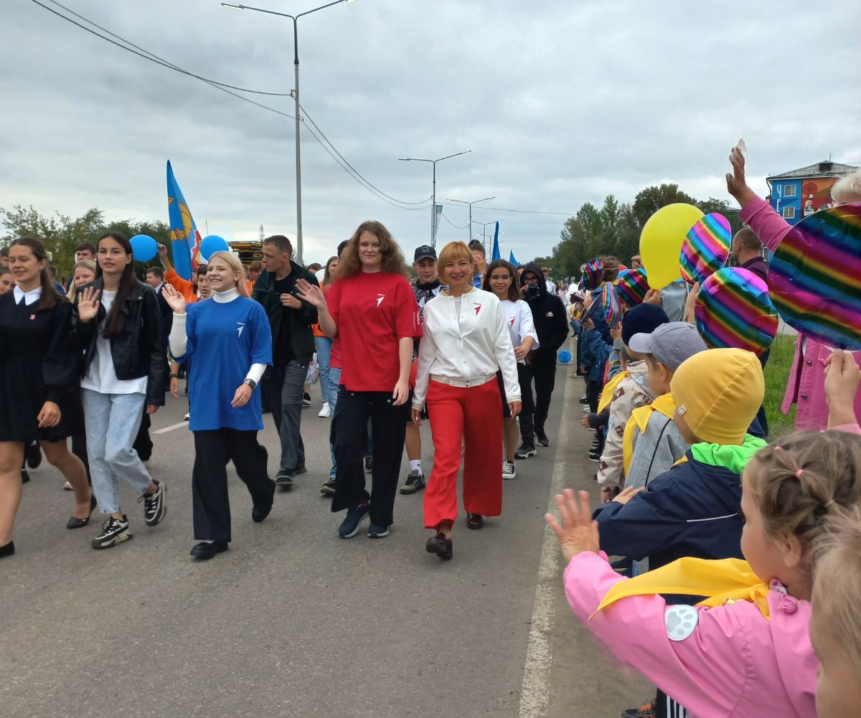
Интересные мероприятия в системе образования
Муниципальное образование «город Усолье-Сибирское»
Фестиваль профессий «Взгляд в будущее»
Муниципальный конкурс «Лидеры образования»
Развитие в рамках реализации проекта «Учитель для Росатома»
Последний звонок со «Школой Росатома»
Фестиваль «Креативная молодёжЪ»

Slide 7
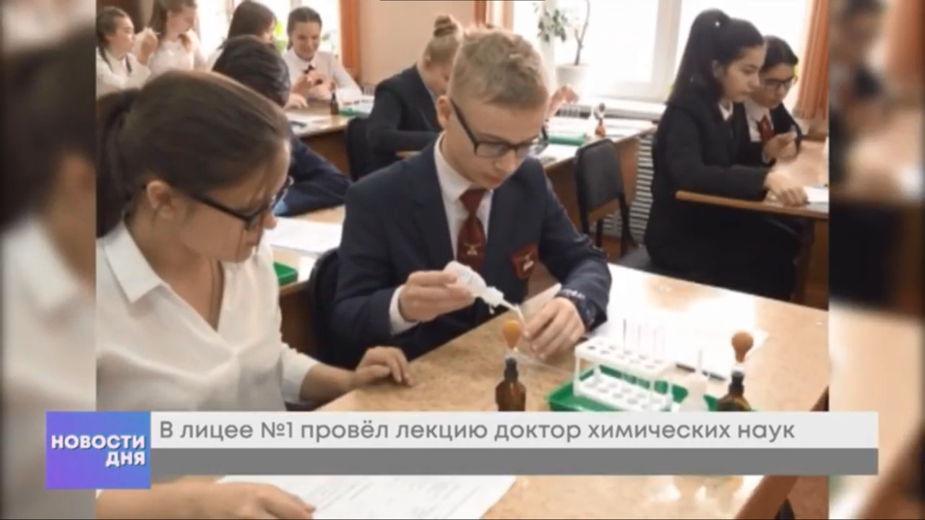
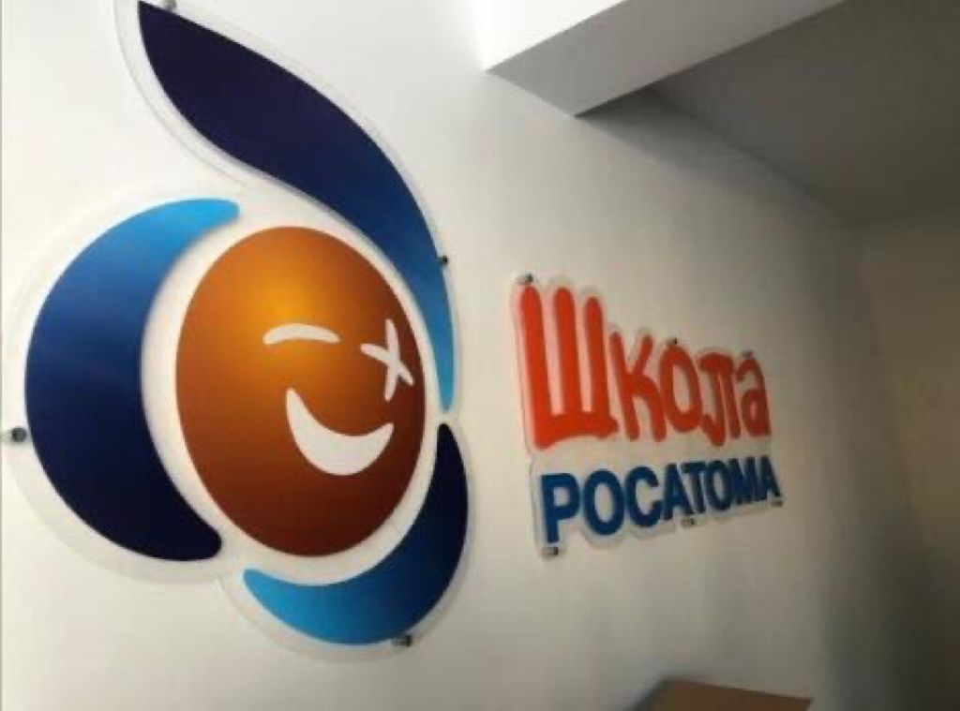
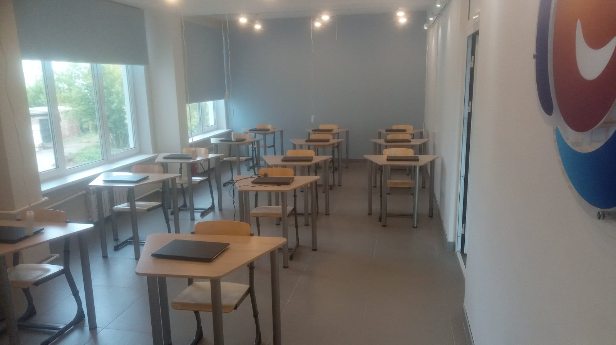
Особенности системы образования
Муниципальное образование «город Усолье-Сибирское»
ОБЩЕЕ ОБРАЗОВАНИЕ
Менделеевские классы на базе МБОУ «Лицей №1»
АТОМ-классы на базе МБОУ «СОШ №12» , МБОУ «Гимназия №9»,
Педагогические классы МБОУ «СОШ №2», МБОУ «СОШ №10», МБОУ «СОШ №16», МБОУ «Лицей №1»
Инженерные классы МБОУ «Гимназия №1», МБОУ «Гимназия №9», МБОУ «Лицей №1», МБОУ «СОШ №10», МБОУ «СОШ №12»
Кадетские классы МБОУ «СОШ №5», МБОУ «СОШ №6», МБОУ «СОШ №10»
Медицинский класс МБОУ «Гимназия №1»

Slide 8
Особенности системы образования
Муниципальное образование «город Усолье-Сибирское»
ОБЩЕЕ ОБРАЗОВАНИЕ
Годы | Численность | Доля педагогов, имеющих высшее образование | Уровень квалификации (доля педагогов с высшей и первой КК), % | Доля педагогов, прошедших курсы повышение квалификации, %
2021 | 635 | 77,48 | 62,05 | 82,52
2022 | 640 | 76,41 | 62,34 | 89,38
2023 | 647 | 72,3 | 59,5 | 94,4
2024 | 620 | 76,2 | 60,2 | 93,1
2025 | 626 | 73,5 | 58,8 | 96
Среднемесячная заработная плата педагогических работников общеобразовательных организаций составляет за 2024 год 57825,9 рублей (2022 год - 48 689,25 рублей, 2023 году - 55 884,38 рублей).

